Slide 1
Αναγνωριση προτυπων ομαδα 55
Παρουσίαση Εργασίας: Μέρος Δ
Ηλιάνα Κόγια
ΑΕΜ:10090
2023/24

Slide 2
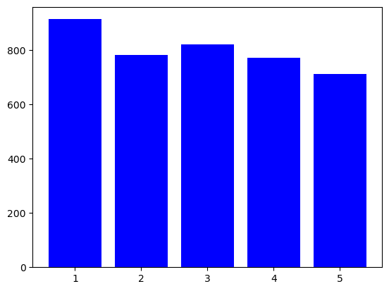
Μέρος Δ: 5-class classification
Data: σε training και test set (80%-20%), ουσιαστικά τα test data αποτελούν τα validation data, διότι δεν γνωρίζουμε το test set.
Κανονικοποίηση MinMaxScaler στο [-1,1]
PCA (0.98) για μείωση των features. Προέκυψαν τελικά 382 features από τα αρχικά 400
Αριθμός δειγμάτων ανά κλάση:
(αρκετά ισορροπημένο δεν πραγματοποιήθηκε κάποια τεχνική για balance, μόνο βάρη στο model SVM):

Slide 3
Δοκιμές ταξινομητών για διάφορες παραμέτρους :
Παρατηρούμε ότι μεγαλύτερη ακρίβεια πετυχαίνουμε με classifiers που υλοποιούν boosting και με τα νευρωνικά δίκτυα SVM και MLP.
Επιλέξαμε να εστιάσουμε στην εύρεση του καλύτερου SVM classifier για το δοθέν dataset:
SVM linear
SVM RBF
SVM polynomial
SVM linear, polynomial, rbf (88%)
Nearest Centroid (80.5%)
kNN (k = 10, 73.1%)
Gaussian NB (80.5%)
MLP classifier (82.7%)
RandomForestClassifier (78.5%)
HistGradientBoostingClassifier (85.5%)
XGBoost (85.2%, eta = 0.5)

Slide 4
SVM linear and RBF kernels
Linear kernel
Grid search + Cross validation
parameters = {
'C': [0.001, 0.01, 0.05, 0.1, 1, 10, 100, 1000]}
Best:
{'C': 0.01}
train accuracy: 88.25%
test accuracy: 83.89%
RBF kernel
Grid search + Cross validation
parameters = {
'C': [0.1, 1, 10, 100, 1000, 10000],
’gamma' : [0.1, 0.01, 0.001] }
Best:
{'C': 1, 'gamma': 0.01}
train accuracy: 92.05%
test accuracy: 83.89%

Slide 5
SVM polynomial kernel
Grid search + Cross validation
parameters = { 'C': [1, 10, 100, 1000],
'degree' : [2,3,4,5,6],
'gamma' : [0.0025],
'coef0': [0.0, 0.5]
}
Best:
{'C': 10, 'coef0': 0.5, 'degree': 5, 'gamma': 0.0025}
train accuracy: 90.3%
test accuracy: 84.0%
parameters = { 'C': [1, 10, 100, 1000],
'degree' : [2],
'gamma' : [0.25, 0.3, 0.4, 0.6, 1],
'coef0': [0.0, 0.2, 0.5]
}
Best:
{'C': 1, 'coef0': 0.2, 'degree': 2, 'gamma': 0.6}
train accuracy: 100.0%
test accuracy: 88.0%
number of support vectors: 3881

Slide 6
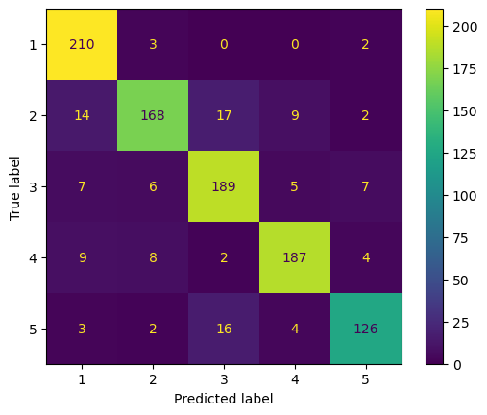
Βέλτιστο Μοντέλο - Σύνοψη
Grid Search + Cross validation για την εύρεση των υπερ-παραμέτρων με νευρωνικά δίκτυα SVM
Εστιάσαμε στην εύρεση του καλύτερου SVM classifier
Το καλύτερο μοντέλο που βρέθηκε ήταν για polynomial kernel SVM με παραμέτρους:
{class_weight = 'balanced', C = 1, coef0 = 0.2, degree = 2, gamma = 0.6}
Με accuracy στο validation set 88%

